Slide 1

TROISIÈME RÉUNION DU COMITÉ DE PILOTAGE DU PROJET
« CONSERVATION
DE LA BIODIVERSITÉAQUATIQUE
DANS L'ÉCONOMIE BLEUE AFRICAINE »
KENYA (MOMBASA), LE 9 OCTOBRE 2024
Appui à la gestion harmonisée des écosystèmes marins transfrontaliers entre la République Démocratique du Congo et la République du Congo
Par SABUNI KASEREKA Emmanuel
Secrétaire Exécutif ai
et Administrateur au Développement des Pêcheries
et à la Programmation
Commission Régionale des Pêches du Golfe de Guinée
(COREP)
Notes:
Ce modèle peut être utilisé comme fichier de démarrage pour présenter des supports de formation à un groupe.
Sections
Cliquez avec le bouton droit sur une diapositive pour ajouter des sections. Les sections permettent d’organiser les diapositives et facilitent la collaboration entre plusieurs auteurs.
Notes
Utilisez la section Notes pour les notes de présentation ou pour fournir des informations supplémentaires à l’audience. Affichez ces notes en mode Présentation pendant votre présentation.
N’oubliez pas de tenir compte de la taille de la police (critère important pour l’accessibilité, la visibilité, l’enregistrement vidéo et la production en ligne)
Couleurs coordonnées
Faites tout particulièrement attention aux diagrammes, graphiques et zones de texte.
Tenez compte du fait que les participants imprimeront la présentation en noir et blanc ou nuances de gris. Effectuez un test d’impression pour vérifier que vos couleurs s’impriment correctement en noir et blanc intégral et nuances de gris.
Graphiques, tableaux et diagrammes
Faites en sorte que votre présentation soit simple : utilisez des styles et des couleurs identiques qui ne soient pas gênants.
Ajoutez une étiquette à tous les graphiques et tableaux.

Slide 2

SCHÉMA DE LA PRÉSENTATION
Introduction
  Projet SIDA
  Etude UA-BIRA
Atelier de Kinshasa
  Organisation
  Objectifs
Résultats de l’atelier
  Résultats immédiats
  Recommandations
Menaces inventoriées
Actions futures
COREP
Notes:
Fournissez une brève vue d’ensemble de la présentation. Décrivez l’objectif principal de la présentation et expliquez son importance.
Présentez chaque sujet principal.
Pour fournir une feuille de route à votre audience, vous pouvez répéter cette diapositive de vue d’ensemble tout au long de la présentation afin de mettre en évidence le sujet suivant.

Slide 3
1. INTRODUCTION
L’atelier de Kinshasa en République Démocratique du Congo a été tenue, les 14 et 15 mai 2024, dans le cadre de l’exécution du projet intitulé Conserver la biodiversité aquatique dans l’économie bleue en Afrique.
Le projet est mis en oeuvre par l’UA-BIRA, grâce au soutien de l’Agence Suédoise pour le Développement International (SIDA).
COREP

Slide 4
1. INTRODUCTION (suite 1)
Dans le cadre de la mise en oeuvre dudit projet, l’UA-BIRA a mené une étude sur l’évaluation intégrée des écosystèmes aquatiques transfrontaliers dans les différentes régions économiques de l’Union Africaine.
L’un des résultats de cette étude est que la région COREP a été identifiée comme celle où les écosystèmes transfrontaliers font l’objet des problèmes environnementaux aquatiques critiques qui affectent la biodiversité et où les mesures nécessaires pour relever ces défis doivent être prises.
COREP

Slide 5
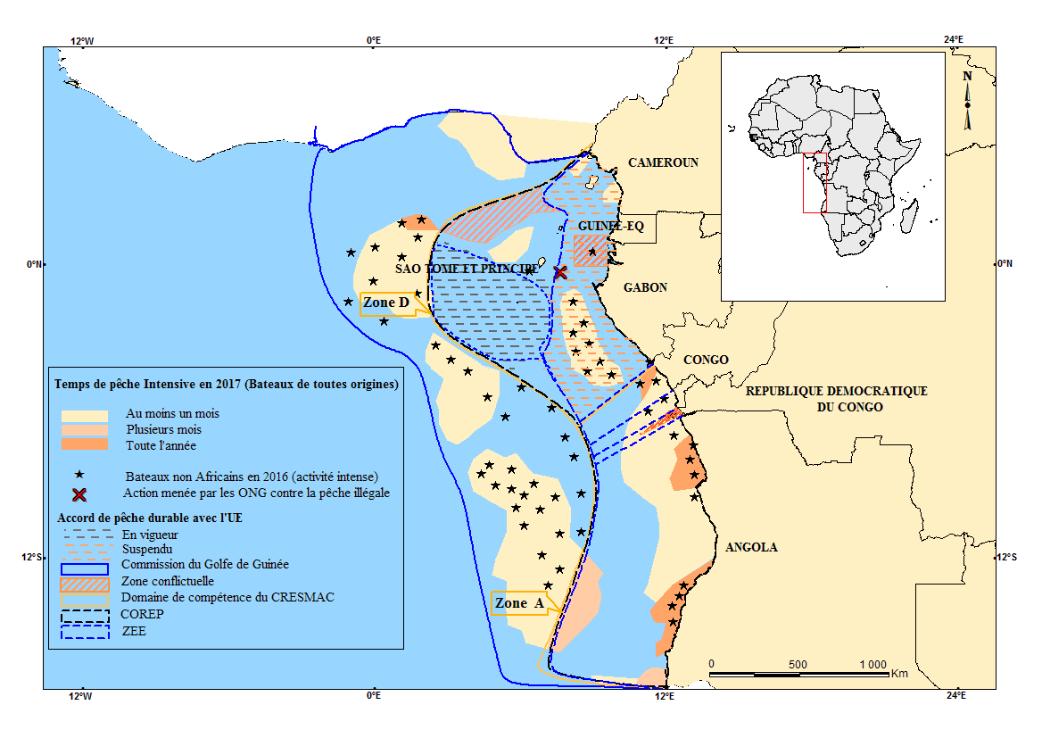
1. INTRODUCTION (suite 2 et fin)
COREP

Slide 6
2. ATELIER DE KINSHASA
Un atelier a été organisé pour soutenir la République Démocratique du Congo et la République du Congo à déployer les plans de gestion conjoints, les protocoles et les cadres régionaux harmonisés dans les écosystèmes marins partagés pour la conservation de la biodiversité aquatique et de l'environnement.
L'atelier a réuni 30 participants issus de ces deux États Membres de l'UA /COREP, à savoir la République Démocratique du Congo et la République du Congo, représentant les Ministères de la pêche, des mines, de l'environnement, de l'économie bleue, etc.
Y avaient également pris part, la Communauté Economique des États de l'Afrique Centrale (CEEAC) représentée par la Commission Régionale des Pêches du Golfe de Guinée (COREP) et les membres du personnel de l'UA-BIRA.
COREP

Slide 7
2. ATELIER DE KINSHASA (suite 1)
Comme objectif global, il est attendu de formuler une stratégie régionale harmonisée pour la conservation de la biodiversité aquatique et une action commune:
    des plans de gestion conjoints;
    des protocoles; et
    des cadres régionaux harmonisés dans les écosystèmes marins partagés pour la conservation de la biodiversité aquatique et de l'environnement.
COREP

Slide 8
2. ATELIER DE KINSHASA (suite 2)
  Concernant les objectifs spécifiques, il s’agissait de:
  Sensibiliser les parties prenantes au contenu du rapport d’étude ;
  Identifier les instruments, les politiques, les stratégies et les réglementations pertinents qui soutiennent la conservation de la biodiversité aquatique et la protection de l'environnement dans les écosystèmes marins ;
  Identifier les lacunes de ces instruments nationaux par rapport au rapport d'étude ; et,
  Élaborer des lignes directrices des politiques pour la conservation de la biodiversité aquatique et la gestion de l’environnement.
COREP

Slide 9
2. ATELIER DE KINSHASA (suite 3)
En un mot, les deux pays sont appelés à fournir des efforts pour œuvrer en faveur d'une gestion et d'une protection durables des écosystèmes aquatiques afin de:
  assurer la survie à long terme de la biodiversité aquatique;
  soutenir les moyens de subsistance, de sécurité alimentaire et de création de richesses.
COREP

Slide 10
2. ATELIER DE KINSHASA (suite 4)
L’atelier a bénéficié du soutien technique de Madame Roseline Blanche Ognimba et de Monsieur Stanislas Mbongo Mbatshi, respectivement Points Focaux Nationaux de la République du Congo et de la République Démocratique du Congo. Chacun avait présenté les résultats de l'examen des instruments nationaux/cadres réglementaires pertinents et leurs lacunes.
COREP

Slide 11
2. ATELIER DE KINSHASA (suite 5 et fin)
Quant à Madame Agnès Ebo’o, Consultante régionale pour la COREP, elle devait faire le point sur les questions critiques liées et affectant la conservation de la biodiversité aquatique et la gestion environnementale dans la région de la COREP. Aussi, elle devait faire la synthèse des rapports des Points Focaux nationaux.
COREP

Slide 12
3. RESULTATS DE L’ATELIER
Résultats immédiats:
Les participants ont élaboré un projet de lignes directrices des politiques et de cadres réglementaires pour la stratégie nationale consolidée sur la conservation de la biodiversité aquatique, l'atténuation et l'adaptation au changement climatique et la gestion environnementale pour les deux États membres (la République du Congo et la République Démocratique du Congo) ;
Les participants ont pris des options politiques et des cadres réglementaires pour des stratégies harmonisées de gestion environnementale et de conservation de la biodiversité aquatique;
COREP

Slide 13
3. RESULTATS DE L’ATELIER (suite 1)
Résultats immédiats (suite 1 et fin):
Les participants de ces deux États membres de l'UA et de la CEEAC ont été sensibilisés sur les résultats et les recommandations du rapport du consultant, notamment en ce qui concerne le projet « Conserver la biodiversité aquatique dans l'économie bleue africaine » ;
Un aperçu des questions transfrontalières critiques et des défis connexes en matière de conservation de la biodiversité aquatique, de la durabilité, du changement climatique et de gestion environnementale dans les écosystèmes d'eau douce a été élaboré;
Des actions prioritaires pour la conservation de la biodiversité aquatique, en particulier pour la gestion transfrontalière, ont été identifiées.
COREP

Slide 14
3. RESULTATS DE L’ATELIER (suite 2)
Recommandations:
La nécessité d'élaborer un plan spatial régional pour la région de la COREP afin de promouvoir un développement coordonné dans les zones côtières, tenant compte de l'augmentation de la population et des effets de la variabilité sans précédent du changement climatique qui ont affecté les moyens de subsistance de l'humanité ;
La nécessité de:
  identifier les instruments mondiaux liés à la conservation de la biodiversité aquatique, à l'atténuation et à l'adaptation au changement climatique et à la gestion de l'environnement;
  ratifier, adopter et mettre en œuvre ces instruments mondiaux;
  sensibiliser les parties prenantes et les utilisateurs des ressources ;
COREP

Slide 15
3. RESULTATS DE L’ATELIER (suite 3)
Recommandations (suite 1):
La nécessité d'entreprendre un développement professionnel continu et un renforcement des capacités à travers les différents niveaux de parties prenantes ;
La nécessité d'évaluer les bonnes politiques et pratiques en matière de déchets marins/déchets plastiques et leur adoption;
La nécessité d'appliquer les lois sur le principe du pollueur-payeur ;
La nécessité d'identifier les objectifs politiques communs/similaires entre les deux pays pour une mise en œuvre conjointe ;
La nécessité de revoir, de mettre à jour la situation actuelle et d'harmoniser les politiques et les lois au sein de la région pour qu'elles puissent se parler ;
COREP

Slide 16
3. RESULTATS DE L’ATELIER (suite 4 et fin)
Recommandations (suite 2 et fin):
La nécessité de travailler avec tous les MDA (Ministères, Départements, Agences) liés à l'économie bleue et d'établir des plates-formes aux niveaux national et régional pour une mise en œuvre efficace des programmes dans les secteurs de l’économie bleue;
Les participants ont exprimé le souhait de voir l’UA-BIRA poursuivre son appui aux deux pays dans l’élaboration d’un plan de gestion conjoint du fleuve Congo ainsi que de son affluent Oubangui qui constituent un patrimoine commun des deux pays, en association avec la République Centrafricaine et la République du Cameroun. Cette initiative répond aux directives des Etats membres de la CEEAC, édictées au cours de la Première Conférence Maritime, d’étendre les actions de développement de l’économie bleue durable aux eaux continentales partagées.
COREP

Slide 17
4. MENACES INVENTORIÉES
D’abord, il convient de noter que les eaux de la côte maritime regorge une importante biodiversité riche et variée. Il s’agit notamment de:
  ressources halieutiques (poissons, crustacés, mollusques, crabes, huitres, etc);
  reptiles, chenilles, grenouilles et autres amphibiens, tortues marines;
  oiseaux, mammifères, lamantins, hippopotames, baleines;
  divers micro-organismes marins et des eaux douces….
  plantes, champignons, algues, forêts de mangroves à palétuviers;
  ressources du fond marin, ressources du sous -sol marin, etc.
COREP

Slide 18
4. MENACES INVENTORIÉES (suite 1)
Menaces sur les écosystèmes marins et la biodiversité aquatique
Les écosystèmes marins sont confrontés à de nombreuses menaces, soit dues aux activités humaines en milieu marin, soit dues à l’utilisation des terres dans les bassins hydrographiques, soit dues aux événements naturels.
Les menaces qui affectent la santé et la durabilité de la biodiversité aquatique et de leur habitat sont nombreuses:
  Modification ou dégradation de l’habitat;
  Espèces exotiques envahissantes;
  Surexploitation des ressources halieutiques;
  pollution par les déchets plastiques, produits chimiques toxiques et déversements des hydrocarbures ;
  changement climatique (hausse des températures et acidification due au dioxyde de carbone atmosphérique). Cette acidification menace l’équilibre et la productivité des écosystèmes marins ;
COREP

Slide 19
4. MENACES INVENTORIÉES (suite 2)
Les menaces qui affectent la santé et la durabilité de la biodiversité aquatique et de leur habitat sont nombreuses (suite 1 et fin):
  eaux de ballaste servant à conférer la stabilité au navire, contribuant à polluer les eaux marines ;
  érosion côtière ;
  destruction des mangroves ;
  pratiques récurrentes de la pêche INN ;
  conflits des zones de pêche ;
  développement des infrastructures urbaines côtières ;
  insécurité maritime ;
  méconnaissance des stocks disponibles (absence d’évaluation et des données statistiques) ;
  promotion insuffisante de la recherche sur le potentiel halieutique national.
COREP

Slide 20
4. MENACES INVENTORIÉES (suite 3)
Les conséquences des avancées des érosions sont nombreuses. On peut citer :
  Destruction des maisons, des habitats, de points de débarquement;
  Destruction des zones de frayères;
  Perte de biodiversité;
  Perte de l’habitat biologique, des infrastructures économiques et touristiques ;
  En RD Congo, il y a perte, chaque année, de 1 à 2 mètres/an de trait littoral au profit de l’océan. A d’autres endroits où la géomorphologie est plus fragile, perte de 3 à 6 m par an (ex: l’hôtel Maray-Maray a déjà été emporté par les eaux de l’Océan et l’hôtel Mangrove est menacé).
COREP

Slide 21
4. MENACES INVENTORIÉES (suite 4)
Les conséquences de la pollution sont nombreuses sur la biodiversité et les écosystèmes, notamment :
  Contamination de la biodiversité (poissons, plantes…) par les métaux lourds et d’autres produits chimiques et toxiques;
  Réduction du taux d’oxygène dissout;
  Migration de certaines espèces migrants et diminution des stocks halieutiques…
  Effets nuisibles qui causent de dommages à la faune, à la flore et à la santé humaine (maladies hydriques: eaux pour la boisson et les besoins domestiques);
N.B.: L’eau dilue le produit chimique, mais elle n’enlève pas sa toxicité. Le produit chimique peut parcourir de longues distances en faisant des dégâts sur son parcours.
COREP

Slide 22
4. MENACES INVENTORIÉES (suite 5)
La coupe des mangroves a pour conséquences :
  Perte des mangroves, du couvert végétal et de ses services;
  Perte de frayères et de la biodiversité;
  Perte de lieux de refuge et d’alimentation des poissons et des autres animaux;
  Diminution des effectifs des lamantins (RD Congo);
  Exposition des côtes aux vagues, aux érosions de sol, aux raz de marée et aux tempêtes;
  Réchauffement climatique.
N.B.: La destruction des mangroves cause beaucoup de conséquences graves sur la biodiversité et les écosystèmes.
COREP

Slide 23
4. MENACES INVENTORIÉES (suite 6)
La pêche irresponsable a pour conséquences :
  Destruction de frayères et de la biodiversité;
  Capture des poissons immatures;
  Diminution des prises et réduction de la taille de poissons;
  Pêche illicite non déclarée et non règlementée (INN) et pêche fantôme;
  Pillage et gaspillage des captures rejetées en mer par les chalutiers étrangers;
COREP

Slide 24
4. MENACES INVENTORIÉES (suite 7)
La pêche irresponsable a pour conséquences (suite 1 et fin) :
  Importantes pertes post-capture des poissons allant jusqu’à 60% des prises;
  Diminution de certaines espèces dans les captures;
  Menaces d’extinction de certaines espèces dont les tortues marines, le lamatin, le requin noi;r
  Disparition même de certaines espèces dont la baleine à bec ( Hyperodon ampullatus), le requin sable (Sypharma sp), le requin taureau (Carcharias taurus)….
N.B.: L’exploitation irresponsable des ressources constitue l’une des grandes menace de la biodiversité et des écosystèmes.
COREP

Slide 25
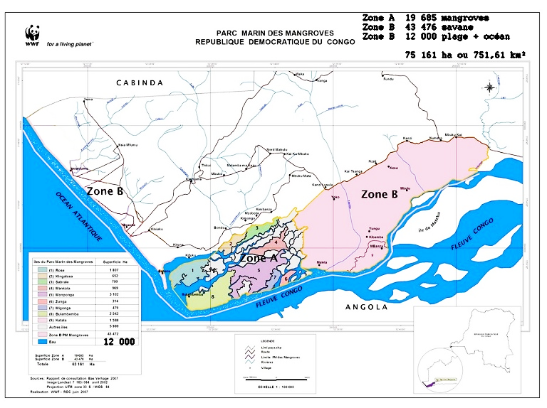
4. MENACES INVENTORIÉES (suite 8)
COREP
Parc Marin des Mangroves (RD Congo)

Slide 26
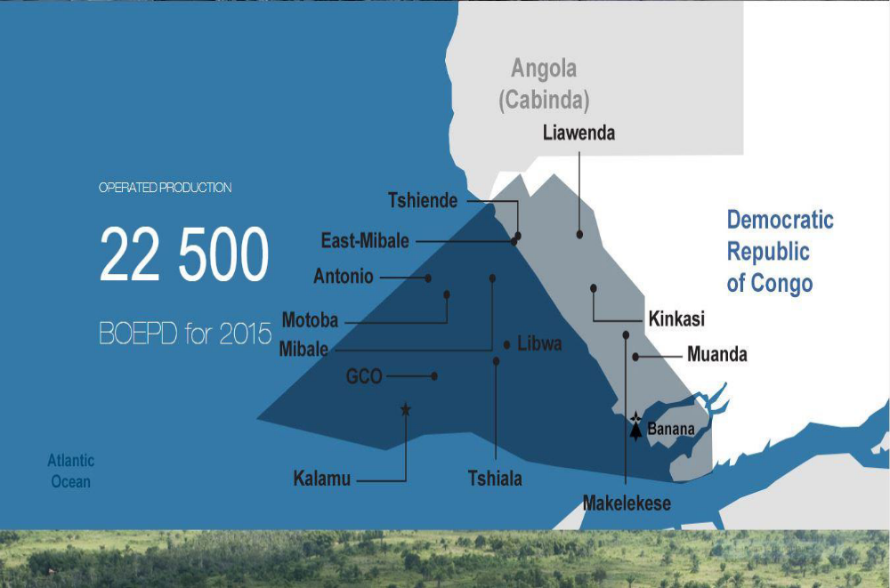
4. MENACES INVENTORIÉES (suite 9)
COREP
Le territoire de Muanda renferme des gisements de pétrole dans le bassin sédimentaire situé sur le littoral atlantique congolais sur une superficie d’environ 7000 km² dont 86% à terre et 14% en offshore.

Slide 27
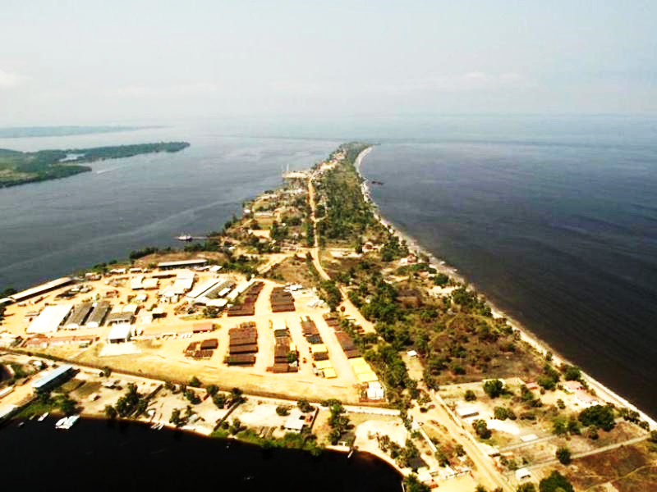
4. MENACES INVENTORIÉES (suite 10 et fin)
COREP
Projet de construction du port en eaux profondes à Banana, cité située à la pointe de l’embouchure du Fleuve Congo et de l’Océan Atlantique dans le territoire de Muanda, province du Kongo Central.

Slide 28
CONCLUSION
Grâce à l’atelier tenu à Kinshasa, les deux pays (République du Congo et RD Congo):
  La sensibilisation a été faite sur l’importance d'une gestion et d'une protection durables des écosystèmes aquatiques afin d'assurer la survie à long terme de la biodiversité aquatique afin de soutenir les moyens de subsistance, la sécurité alimentaire et la création de richesses;
  On a identifié les instruments, les politiques, les stratégies et les réglementations pertinents qui soutiennent la conservation de la biodiversité aquatique et la protection de l'environnement dans les écosystèmes marins, y compris leurs lacunes;
  On a aussi identifié les menaces ainsi que les conséquences de celles-ci sur la biodiversité et les écosystèmes aquatiques.
Il convient maintenant d’adapter les instruments, les politiques, les stratégies et les réglementations pour mieux soutenir la conservation de la biodiversité aquatique et la protection de l'environnement dans les écosystèmes marins.
COREP

Slide 29
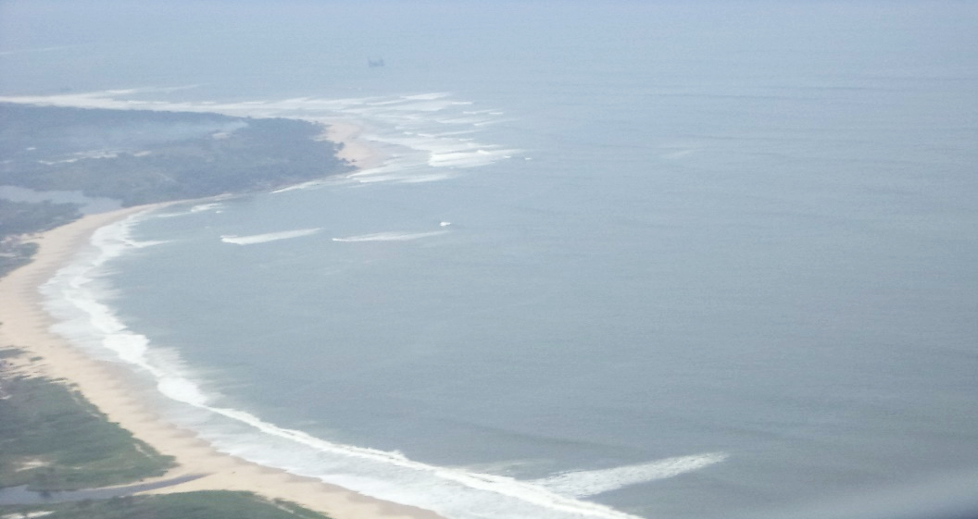
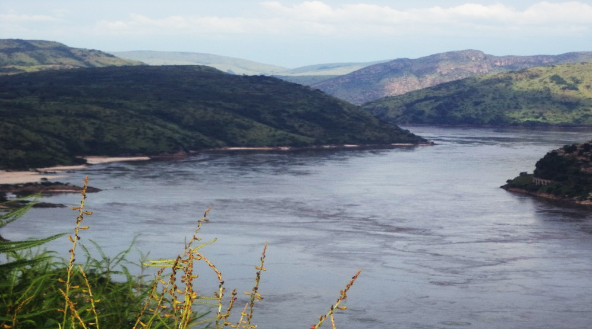
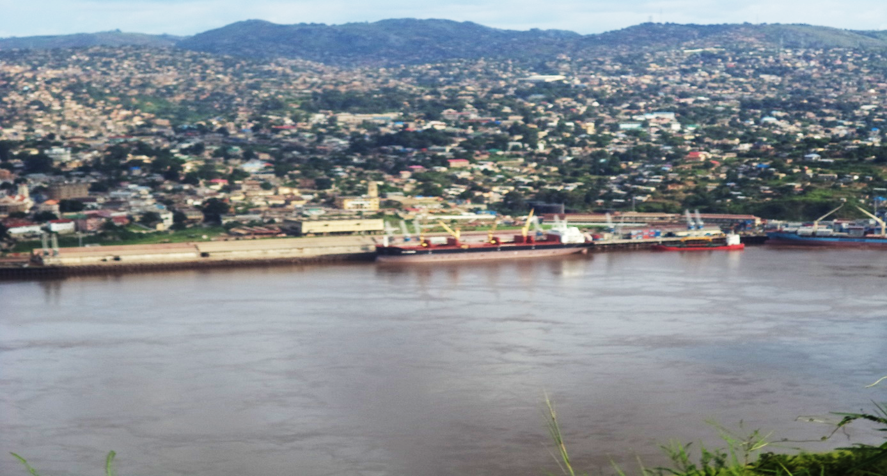
Le Secrétariat Exécutif de la COREP vous remercie pour votre très aimable attention
COREP
Siège : B.P. 161 Libreville (Gabon),
Tél.(00241) 77 10 50 63,
E-mail : sg_corep@yahoo.fr, info@corep-se.org
Site web : www.corep-se.org

